Slide 1

Grafický zápis algoritmu – vývojový diagram
INV 201
Algoritmus a program
Grafický zápis algoritmu
Symboly vývojového diagramu
Příklad
Příklady - HAXAGON
27. 8.2026

Slide 2
Co je algoritmus a počítačový program?
Algoritmus je přesný postup, jak nějaký problém vyřešit.
Počítačový program je algoritmus zapsaný pomocí příkazů programovacího jazyka.
Algoritmus říká, CO a V JAKÉM POŘADÍ udělat.
Program říká počítači, aby tento algoritmus skutečně provedl.
Zadání úlohy:
Zjisti, které ze dvou zadaných čísel je větší!
Algoritmus:
Program (algoritmus zapsaný j jazyce Python
Zadej číslo A.
Zadej číslo B.
Porovnej A a B.
Vypiš větší číslo.
a = int(input("Zadej A: "))
b = int(input("Zadej B: "))
if a > b:
print(a)
else:
print(b)
Uvedený příklad je velmi jednoduchý a lze bez obtíží přepsat algoritmus do počítačového programu v určitém programovacím jazyku:
Zadání → algoritmus → program
Náročnější úloha vyžaduje a programátorovi usnadňuje před přepsáním algoritmu do počítačového programu převedení algoritmu do grafické podoby – vývojového diagramu.
Zadání→ algoritmus → vývojový diagram → program

Slide 3
Vývojový diagram – grafický zápis algoritmu
Z
Převedení algoritmu řešené úlohy do grafické podoby – vývojového diagramu, programátorovi ulehčí zápis algoritmu do programovacího jazyka.
SPIN=1234
Pokus=1
Příklad: Zadání správného PINu
Navrhni algoritmus programu, který kontroluje zadané číslo (PIN) s číslem uloženým v paměti programu. Algoritmus umožní zadat číslo pouze třikrát. Pokus o čtvrté zadaní vypíše zprávu o zablokování přístupu.
Zadej PIN
PIN = SPIN
ANO
Algoritmus
Ulož správný PIN: PIN = 1234.
Nastav počet pokusů: pokus = 1.
Vyzvi uživatele: „Zadej PIN“.
Načti zadaný PIN.
Rozhodni: Je zadaný PIN správný?
  ANO → vypiš „Přístup povolen“ → KONEC.
  NE → pokračuj.
Rozhodni: Byl to třetí pokus?
  ANO → vypiš „Přístup zablokován“ → KONEC.
  NE → zvyš číslo pokusu o 1 a vrať se k bodu 3.
NE
Zbývá
„4-Pokus“
pokusů
Přístup povolen
Pokus = Pokus+1
NE
Pokus > 3
ANO
Přístup zablokován
K

Slide 4
Symboly vývojového diagramu
Ovál
Obdélník
Rovnoběžník
Kosočtverec
Ovál označuje začátek a konec vývojového diagramu - programu
Do obdélníku zapisujeme zpracování nebo příkaz
Do rovnoběžníku zapisujeme vstupy a výstupy
Do kosočtverce zapisujeme podmínku pro rozhodnutí
Začátek
zisk = cena - nakup
pin = input("Zadejte PIN: ")
Ne
cena > 1000
Konec
Ano
pocet = pocet + 1
print("Cena je:", Cena)
Šipka označuje směr postupu algoritmu

Slide 5
Příklad
Vytvoř vývojový diagram programu, který:
požádá uživatele o zadání ceny jednoho kusu zboží,
požádá o zadání počtu kusů,
vypočítá celkovou cenu nákupu,
pokud je celková cena vyšší než 1 000 Kč, poskytne slevu 10 %,
vypíše částku, kterou má zákazník zaplatit.
Potřebné proměnné
cena – cena jednoho kusu,
pocet – počet kusů,
celkem – celková cena nákupu.
Algoritmus slovně
Začátek.
Zadej cenu jednoho kusu.
Zadej počet kusů.
Vypočítej: celkem = cena × pocet.
Je celkem > 1000?
  ANO: vypočítej celkem = celkem × 0,9.
  NE: cenu neměň.
Vypiš celkovou cenu.
Konec.
Začátek
Zadej cenu jednoho kusu
Zadej počet kusů
celkem = cena x pocet
Ano
celkem > 1000 ?
Ne
celkem = celkem x x 0,9
Vypiš celkem
Konec

Slide 6
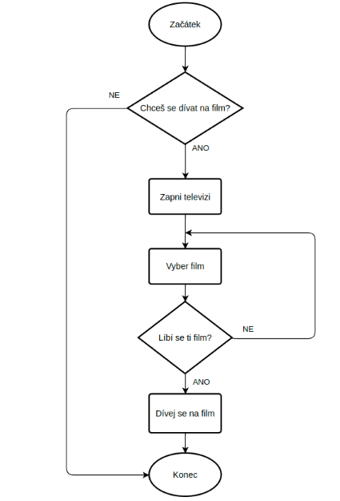
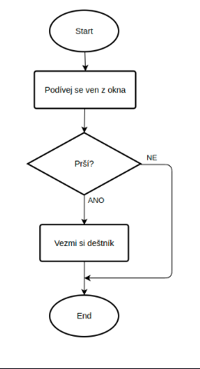
Příklady z platformy HAXAGON
Deštník
Než vyjdete ven, tak se podíváte z okna, jestli prší. Pokud ano, vezmete si deštník. Jednoduchý vývojový diagram popisuje právě tento postup.
Výběr filmu
Díky tomuto vývojovému diagramu si vyberete film, na který se budete dívat.
Obsahuje Start a End (elipsy), akci – Podívej se z okna (obdélník), podmínku – Prší? (kosočtverec) a akci – Vezmi si deštník (obdélník).
Všimněte si, že pokud nebudete spokojeni s výběrem filmu, tak se přesunete opět k výběru filmu. Toto se v programování nazývá cyklus. Cyklus se opakuje do té doby, než budete s výběrem filmu spokojeni.

Slide 7
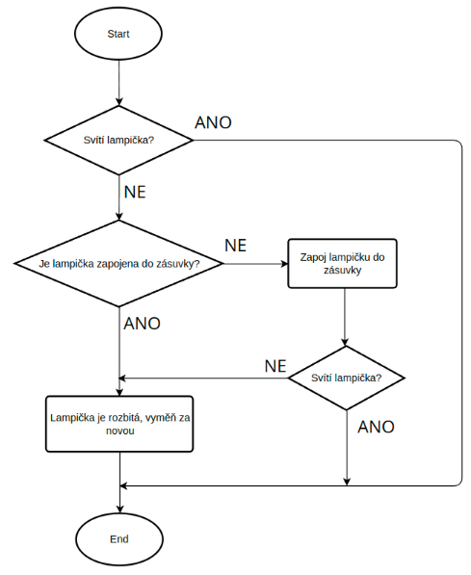
Lampička – vnořená podmínka
Tento diagram popisuje běžnou činnost, při které kontrolujete, jestli svítí lampička.
Zde je použita vnořená podmínka. Ačkoliv výraz vnořená podmínka může být zprvu strašidelný, není to nic jiného než minimálně dvě podmínky vnořené do sebe, takže po prvním rozhodnutí bude následovat rozhodnutí ještě jedno. Tzn. pokud je lampička zapojená v zásuvce, tak se ještě zeptáte, jestli svítí.

Slide 8
Úlohy a testy platformy HAXAGON: PROGRAMOVÁNÍ - vztahující se k tvorbě vývojových diagramů a programování:
Seznámíte se s vývojovými diagramy a postupně začnete procházet pokročilejšími koncepty, které vás připraví na samostatný vývoj vlastních programů. Kurz se zaměřuje na programovací jazyk Python, ve kterém začnete od úplných základů, jako je tvorba proměnných, práce se základními datovými typy a zpracování uživatelských vstupů, až se postupně propracujete k pokročilejším tématům, jako jsou cykly, tvorba vlastních funkcí, logické operátory a ošetření výjimek. Po každé úloze vás čeká menší projekt, ve kterém si můžete procvičit vaše znalosti. Tyto projekty jsou navrženy v duchu RPG hry, kde vaše postava plní různé úkoly a účastní se různých soubojů. Nezáleží na tom, jestli máte s programováním předchozí zkušenosti či nikoliv, na konci tohoto kurzu budete připraveni samostatně vytvářet vlastní programy v Pythonu.
01 | Úvod do vývojových diagramů
02 | Tvorba vývojových diagramů
03 | První kroky s Pythonem
04 | Proměnné
05 | Proměnné – úkol
06 | Datové typy
07 | Datové typy – úkol
08 | Uživatelské vstupy
09 | Uživatelské vstupy – úkol
10 | Podmínky
11 | Podmínky – úkol
12 | Vnořené podmínky
13 | Vnořené podmínky – úkol
14 | Logické operátory
15 | Logické operátory - úkol
16 | Projekt – Úhybný manévr
17 | Listy
18 | Listy – úkol
19 | Cyklus – while
20 | Cyklus while – úkol
21 | Cyklus for
22 | Cyklus for – úkol
23 | Projekt – Temný mág
24 | Funkce
25 | Funkce – úkol
26 | Parametry a argumenty
27 | Parametry a argumenty – úkol
28 | Návratové hodnoty
29 | Návratové hodnoty – úkol
30 | Projekt - Poutník
31 | Debugování
32 | Debugování – úkol
33 | Ošetření vyjimek
34 | Ošetření výjimek - úkol
35 | Celočíselné dělení a modulo
36 | Celočíselné dělení a modulo – úkol
37 | Projekt – Final boss

Slide 9
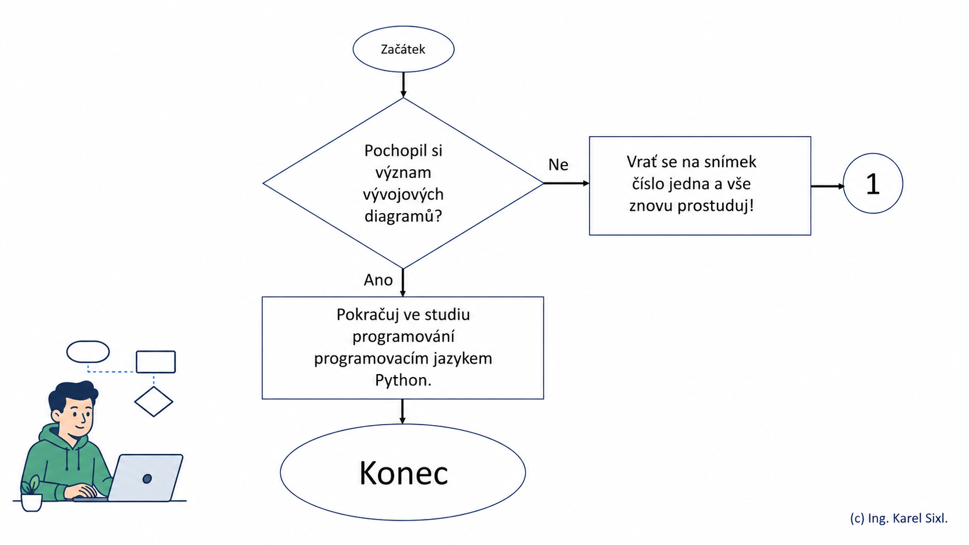

Slide 10
Pro kopírování do vytvářených vývojových diagramů
Začátek
Konec
Text
Z
Podmínka
K
Příkaz
Start
End
Velikosti a délky uprav podle potřeby

